Slide 1
제목 추천 받음

Slide 2
목차

Slide 3
1. 게임 개요
장르
게임 컨셉
플레이 요약
주요 요소

Slide 4

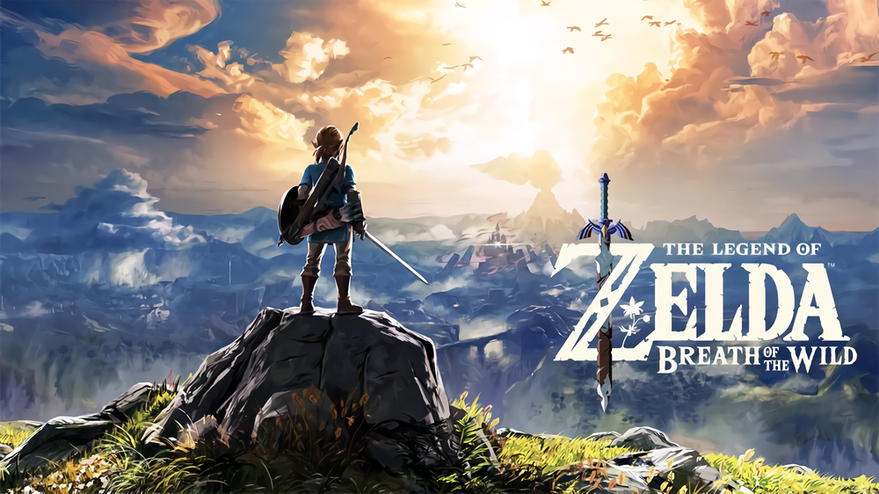

장르
1.게임 개요
장르
게임 컨셉
플레이 요약
주요 요소
오픈 월드
퍼즐
4개의 지역
지역끼리 이어져 있음
4계절을 표한 지역들
퍼즐을 풀어 보스 소환
의뢰 획득을 위한 퍼즐요소

Slide 5
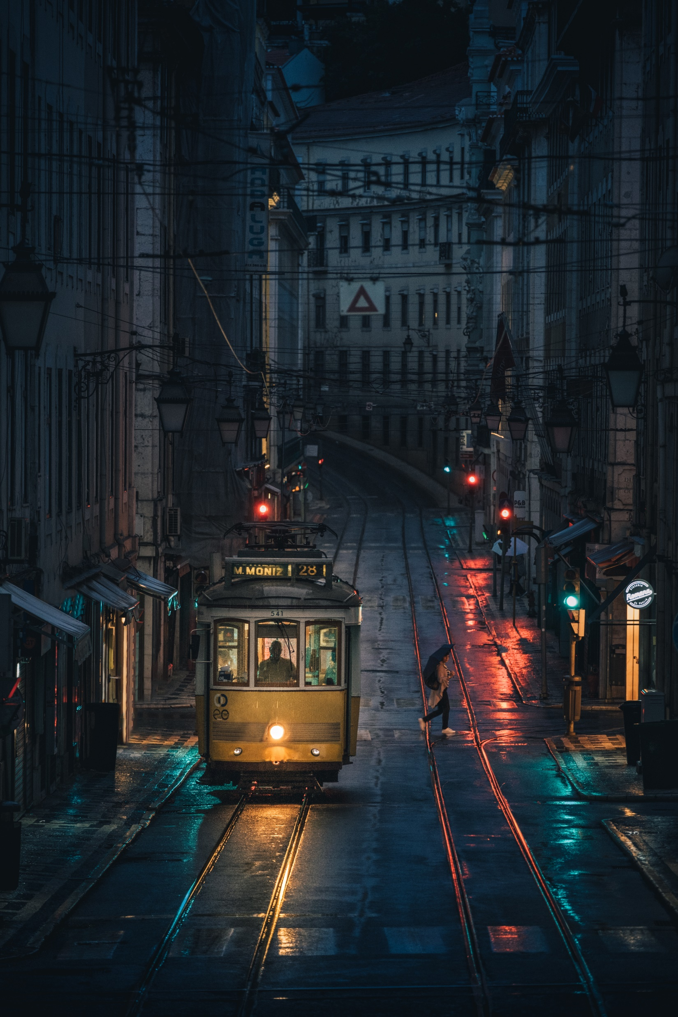
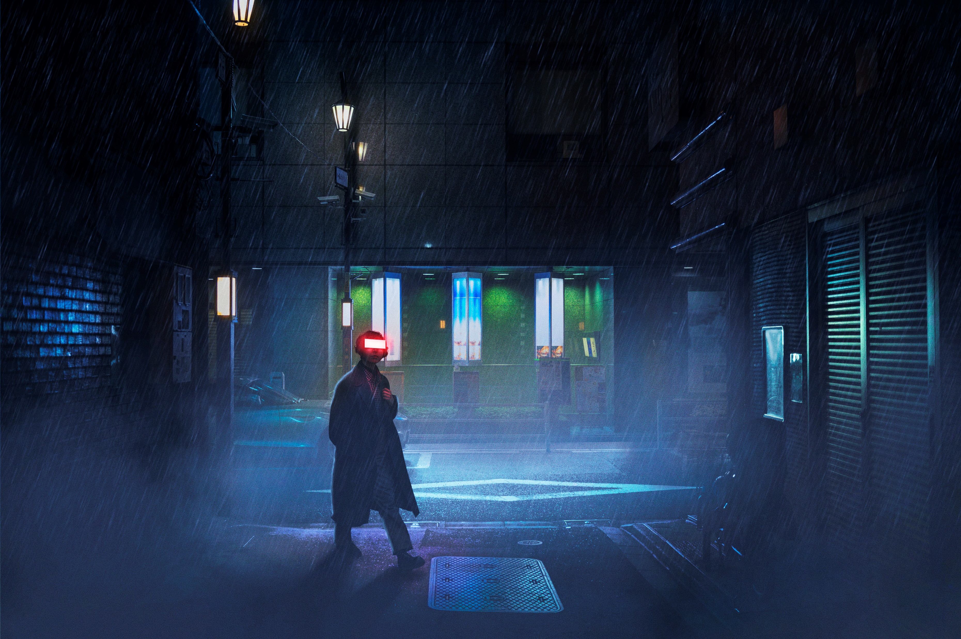
게임 컨셉
1.게임 개요
장르
게임 컨셉
플레이 요약
주요 요소
그래픽적 컨셉
어두운 느낌의 현대 판타지 컨셉(야경느낌)
카툰 쉐이더

Slide 6
게임 컨셉
1.게임 개요
장르
게임 컨셉
플레이 요약
주요 요소
캐릭터 컨셉
캐릭터는 LD캐릭터로 진행 예정
유저가 게임을 시작하고 닉네임을 정할 때 성별을 정할 수 있음
나중에 옷을 사서 바꿔 입거나 할 수 있으며, 해당 컨셉은 초창기 컨셉이다.

Slide 7



플레이 요약
1.게임 개요
장르
게임 컨셉
플레이 요약
주요 요소
각 도시별로 주인공에게
수리 메일이 날아옴
메일중 하나를 선택하여
의뢰를 수행
의뢰를 완료하여 보상을 얻고
비행선을 꾸민다

Slide 8


주요 요소
1.게임 개요
장르
게임 컨셉
플레이 요약
주요 요소
무기
의뢰
무기별 스킬이 존재
무기를 강화하여 성장
재화를 얻을 수 있는 요소
의뢰의 색에 따라 다른 성질
의뢰를 통해 스토리 진행

Slide 9
2. 게임 플레이
조작법
플레이 방식
전투 시스템
상점 및 강화

Slide 10

조작법
2.게임 플레이
조작법
플레이 방식
전투 시스템
상점 및 강화
기본 공격
스킬
W
SHIFT
대쉬
A
S
D
SPACE
점프
이동 조작
F
아이템 상호 작용
Q
E
스킬
M
지도
C
소모품 아이템 사용

Slide 11
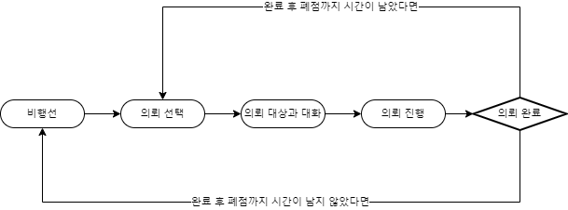
플레이 방식
2.게임 플레이
조작법
플레이 방식
전투 시스템
상점 및 강화
플로우 차트

Slide 12
플레이 방식
2.게임 플레이
조작법
플레이 방식
전투 시스템
상점 및 강화
플레이
주인공이 침대에서 일어나면서 플레이 시작
책상의 PC와 상호작용을 하게 되면 주인공의 메일 함이 켜지면서 오늘안으로 해결해야하는 의뢰메일이 와있음
플레이어는 이중 원하는 만큼 받고 문으로 가서 내려갈 도시를 선택하고 플레이를 시작한다.
플레이어가 도시를 돌아다니면서 행동을 할 때마다 시간이 소모된다.
시간이 소모되는 행동에는 상점이용, 미니게임, 의뢰, 도시간 이동이 있다.
도시를 이동하는 동안에는 시간이 소모되지 않는다.
시간이 8시 이후가 되면 이상기후가 나타나며, 행동을 하는데 있어 제약이 생긴다.
12시에 하루가 마무리 되고 정산하는 UI나오면서 다음 날로 넘어간다.
8시 이후에 돌아올 경우 하루를 마무리 할 지 아니면 계속 진행할지를 정할 수 있다.
스토리는 기본적으로 50일동안의 일을 다룬다 이후는 퍼즐 혹은 비행선과 마을을 꾸미는 방향으로 진행
간단 시작 스토리 : 다들 비행선을 통해 회사를 새우는 시대가 되어서 주인공도 빚을 내서 비행선을 통해 회사를 설립함
-> 이때 생긴 빚을 갚기 위해서 열심히 일하는 스토리
-> 동물의 숲처럼 빚을 갚으면 점점 커지면서 꾸미기 가능
-> 이는 가게 평판에 영향이 가게 된다
스토리: 눈앞에 다가오는 기후 위기
메인 빌런: O

Slide 13
플레이 방식
2.게임 플레이
조작법
플레이 방식
전투 시스템
상점 및 강화
플레이(추가)
마을로 내려가기 전에 몸상태를 확인 하는 느낌으로 문 앞에서 장비를 정비하는 시간을 가진다.
마을로 내려가게 되면 무기를 변경할 수 없어 변경하고 싶다면 잠시 비행선으로 돌아와야 한다.

Slide 14
플레이 방식
2.게임 플레이
조작법
플레이 방식
전투 시스템
상점 및 강화
플레이 – 의뢰 선택
메일을 오픈하게 되면 의뢰가 4개가 화면에 나타나게 된다.
각 의뢰별로 예상 소요 시간이 적혀 있으며, 의뢰를 수행하는 시간만큼 게임내 시간이 흘러 간다.
의뢰는 다음날로 넘어가기 전에 최대한 클리어해야 한다.
의뢰 제목
의뢰 내용
소요시간
의뢰 제목
의뢰 내용
소요시간
의뢰 제목
의뢰 내용
소요시간
의뢰 제목
의뢰 내용
소요시간

Slide 15
플레이 방식
2.게임 플레이
조작법
플레이 방식
전투 시스템
상점 및 강화
플레이 – 의뢰 성공
의뢰들을 클리어하게 되면 해당 의뢰에 대한 보상을 얻게 된다.
의뢰 클리어 보상에는 아티펙트, 골드, 장비가 있다.
스토리 의뢰 클리어시 의뢰의 난이도들이 올라가며, 특정 아티펙트와 장비는 스토리 의뢰를 통해 얻을 수 있다.

Slide 16
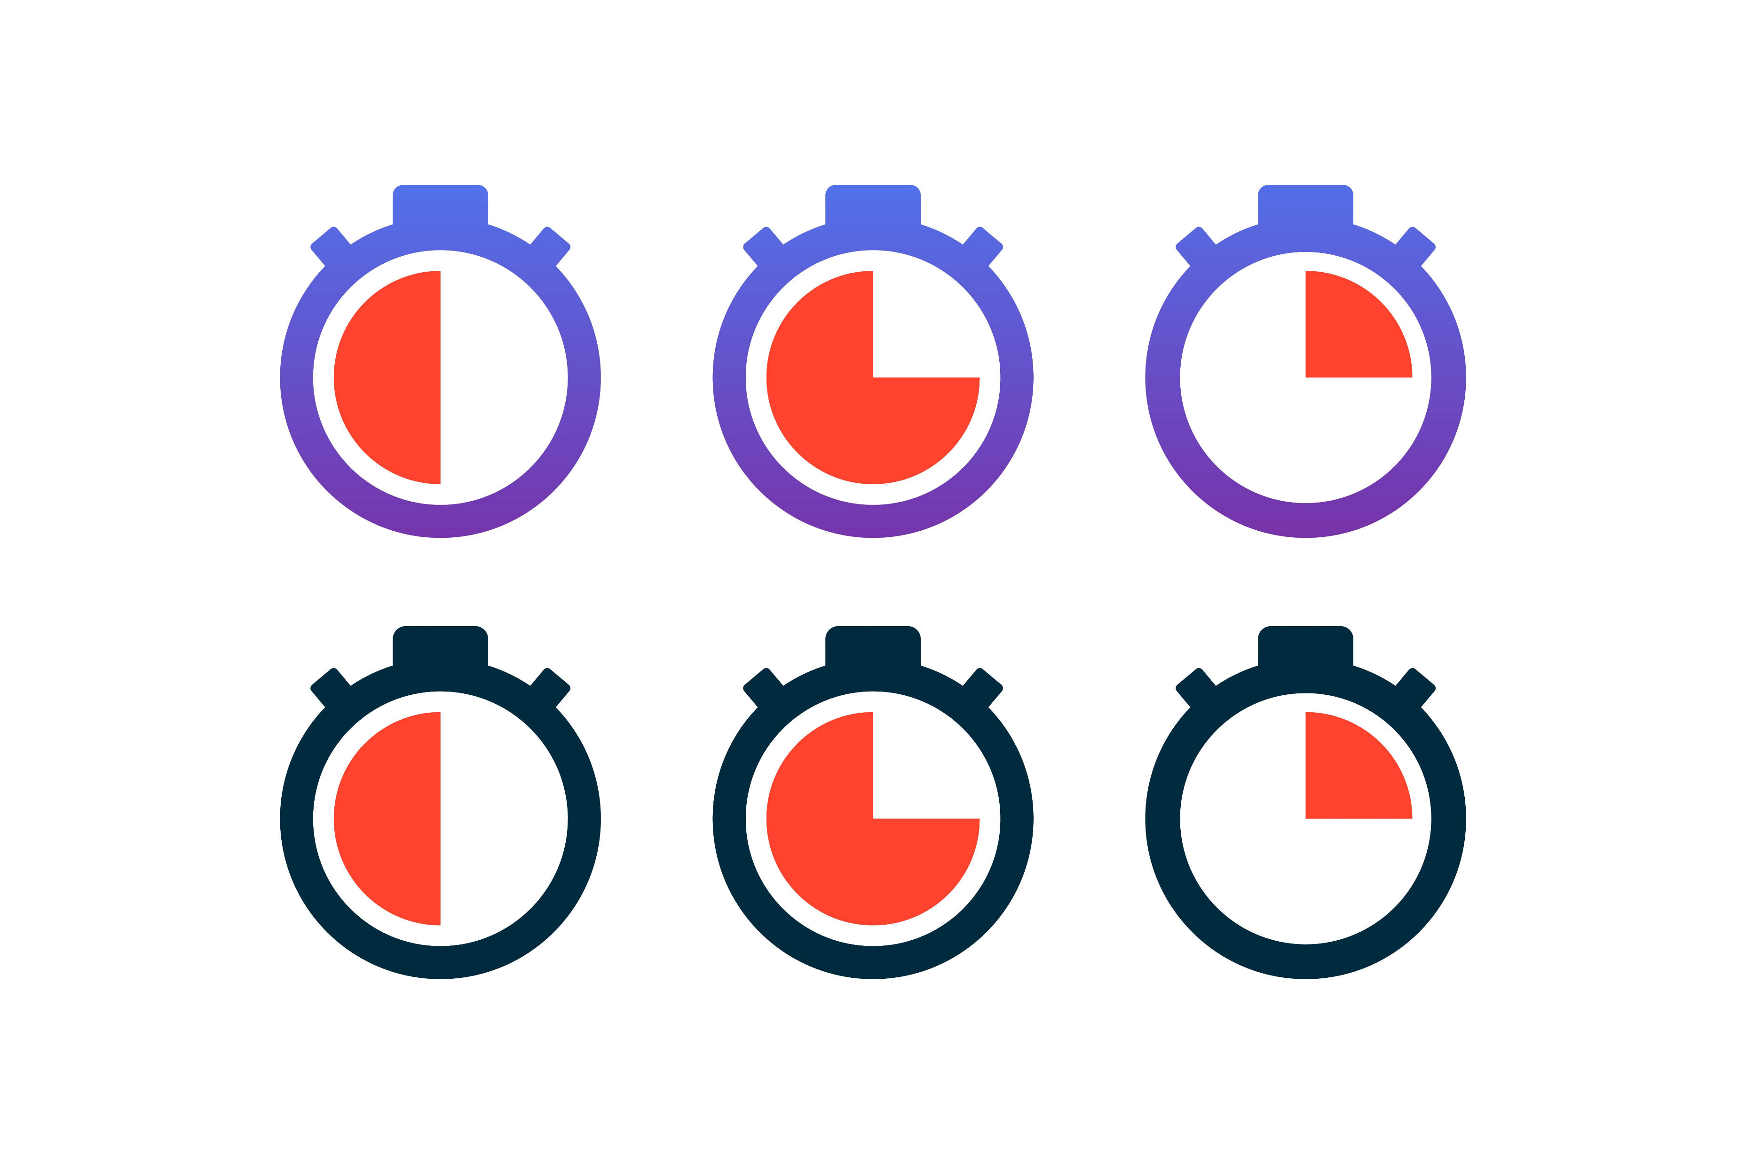
플레이 방식
2.게임 플레이
조작법
플레이 방식
전투 시스템
상점 및 강화
플레이 – 시간
플레이어가 일어난 시간인 오전 10시를 시작으로 12시안으로 행동을 진행해야 한다.
의뢰를 선택하게 되면 의뢰를 받은 시점을 저장하여 시계에 표시를 하고 의뢰를 수행한 시간만큼 시간이 흘러간다.
상점, 도시간 이동, 미니게임을 진행하게 될 경우 1시간이 소모가 된다.
상점, 미니게임, 도시간 이동의 경우 8시가 넘어가게 되면 해당 행동을 할 수 없게 된다.
8시가 넘어가게 될 경우 의뢰를 계속 할 수 있으나 의뢰를 진행하는데 있어 패널티를 받게 된다.
패널티 : 의뢰보상 감소, 이상현상 발생

Slide 17
플레이 방식
2.게임 플레이
플레이 - 행동
조작법
플레이 방식
전투 시스템
상점 및 강화
각 행동은 플레이어가 즐길 수 있는 요소 중 게임내 시간이 소모되는 것들을 나열한 것이다.
의뢰
미니게임
도시간 이동
상점
게임의 주 컨텐츠 비행선에서 받은 의뢰
소모 시간: 의뢰에 따라 다름
의뢰 클리어시 시간 소모
의뢰를 받기 시작하면서 시간이 흐름
정해진 시간내 클리어 목표
맵 곳곳에 있는 간단한 이벤트를 하는 행동
소모 시간: 1시간
Ex)낚시, 결투장
각 게임별로 특정 점수 달성 시 재화 획득
도시에서 다음 도시로 빠르게 이동하는 행동
소모 시간: 1시간
아이템을 강화하거나 구매를 하는 행동
소모 시간: 1시간
상점에 들어가서 나올 때 시간이 소모 된다.

Slide 18
플레이 방식
2.게임 플레이
조작법
플레이 방식
전투 시스템
상점 및 강화
플레이 – 재화
기본적인 재화는 골드이다.
재화의 사용처는 아이템 구매 및 강화, 도시간 이동시 사용이 된다.

Slide 19

플레이 방식
2.게임 플레이
조작법
플레이 방식
전투 시스템
상점 및 강화
플레이 – 조작
이동은 8방향으로 이동하게 된다.(0.25m/s씩 이동 예정)
Shift를 누르면 해당 방향으로 빠르게 이동한다.(대쉬 길이 2m) -> 쿨타임 : 2초, 회피기로 무적판정이 존재
점프 2m점프 예정(캐릭터 크기 1m)

Slide 20
플레이 방식
2.게임 플레이
조작법
플레이 방식
전투 시스템
상점 및 강화
플레이 – 기본 공격
한번 공격을 하고 0.5초 내로 공격 시 연속된 공격이 나가게 되며, 최대 3번까지 연속 공격이 가능하다.
공격버튼을 0.5초 동안 유지하고 있을 경우 강공격이 발생하게 된다. -> 기본공격보다 20%정도 강할 예정
원거리 무기의 경우 해당 방식과 다르게 한 번 공격 시 3연발로 나가며 탄을 모두 소모하면 장전을 하게 됩니다.

Slide 21

플레이 방식
2.게임 플레이
조작법
플레이 방식
전투 시스템
상점 및 강화
의뢰 설명
의뢰는 하루에 최대 4개 클리어가 가능하다.
의뢰에는 예상 소요 시간이 적혀 있으며, 저녁 6시가 되기전까지 최대한 클리어하는 것이 목표이다.
의뢰의 종류에는 대화, 찾기, 토벌, 수리가 있다.
의뢰명에 색깔에 따라서 스토리, 긴급의뢰, 일반의뢰로 나눠진다.
스토리의뢰를 깨면, 일반의뢰의 난이도도 점점 어려워진다.(ex. 몬스터 레벨 업, 복잡한 퍼즐)
긴급의뢰는 스토리의뢰를 일정이상 클리어하고 나면 확률적으로 등장하게 된다.
의뢰의 등급에 따라 (예상)소요시간이 다르며, 등급은 총 5개로 나뉜다.
소요시간내 의뢰를 클리어하지 못하였을 경우 의뢰를 다시 시작하게 된다.
6시간
5시간
4시간
3시간
2시간

Slide 22



플레이 방식
2.게임 플레이
조작법
플레이 방식
전투 시스템
상점 및 강화
의뢰 종류
대화의뢰
아이템 찾기
몬스터 처치
장비 수리
이야기를 통해 해결하는 의뢰
의뢰주의 위치 표시
주로 스토리와 관련 있음
잃어버린 아이템을 찾아 주는 의뢰
아이템이 있을 법한 위치 표시
의뢰인이 지정한 몬스터를 처치하는 의뢰
공간안에 있는 몬스터 처치
장비나 건물 수리하는 의뢰
퍼즐을 통해 고장 난 부위 수리

Slide 23
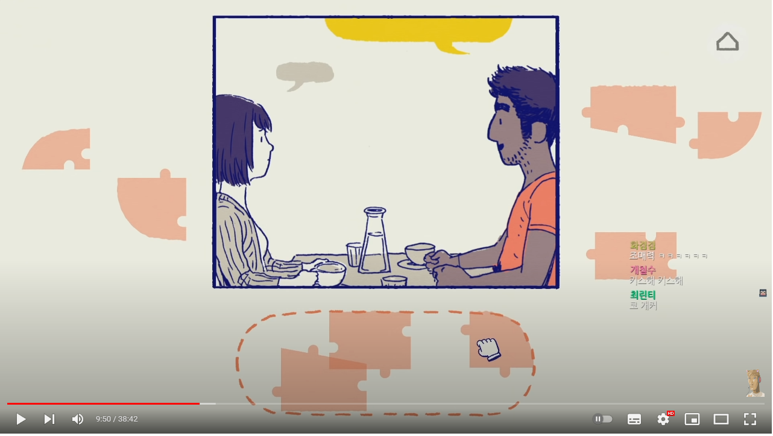
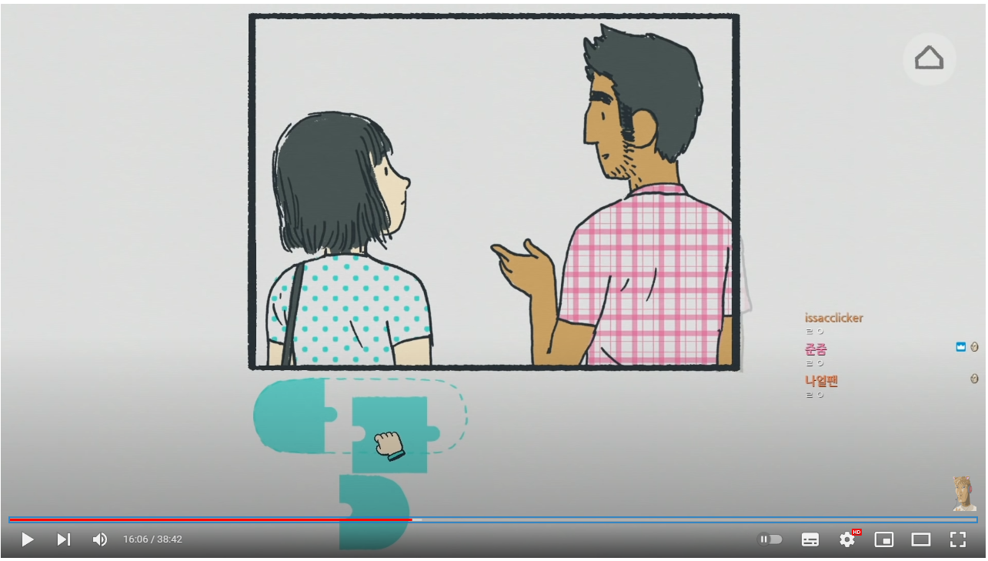
플레이 방식
2.게임 플레이
조작법
플레이 방식
전투 시스템
상점 및 강화
의뢰별 플레이 방식 – 대화 의뢰
두 사람이 갈등을 겪거나 의견을 주고 받는 것을 퍼즐 형식으로 풀어낸 의뢰이다.
대화 의뢰의 종류는 의견 조합과 갈등 해결이 있다.
의견 조합의 경우 두사람이 말하는 말풍선을 조합하여 하나의 말풍선으로 만드는 방식의 퍼즐이다.
갈등 해결은 의뢰인이 하는 말을 주어진 조각을 조합하여 갈등을 해결하는 방식의 퍼즐
예시) 플로렌스
의견 조율 예시
갈등 해결 예시
이미지 출처: https://www.youtube.com/watch?v=L3XUstwALqM

Slide 24
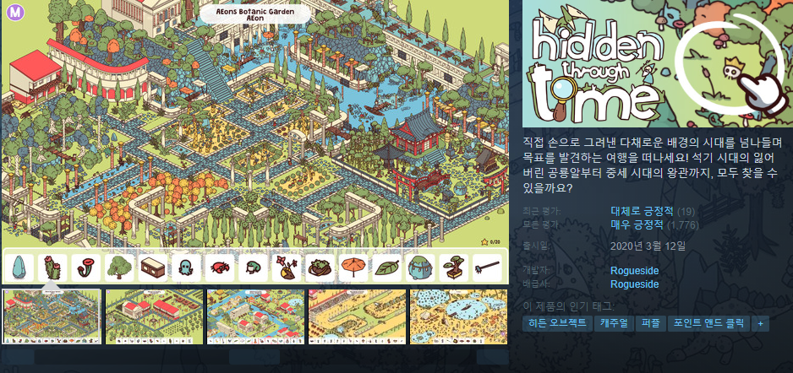
플레이 방식
2.게임 플레이
조작법
플레이 방식
전투 시스템
상점 및 강화
의뢰별 플레이 방식 – 아이템 찾기
숨은 그림 찾기 같은 방식으로 NPC가 찾아 달라는 아이템을 찾는 의뢰이다.
NPC의 집 혹은 어떤 장소에서 특정 부분을 터치하여 아이템을 찾는 방식이다.
아이템이 들어있을 만한 오브젝트는 아웃라인으로 표시 되어있다.
마우스로 표시된 오브젝트를 클릭하여 아이템이 있는지 없는지 둘러볼 수 있다.
한 번 누를 때마다 시간이 소모되며 시간을 모두 소모하면 의뢰는 실패하게 된다.
예시 이미지 출처: 스팀 상점 페이지

Slide 25
플레이 방식
2.게임 플레이
조작법
플레이 방식
전투 시스템
상점 및 강화
의뢰별 플레이 방식 – 몬스터 처치
기본적인 공격과 스킬들을 통해서 특정 몬스터를 처지하는 의뢰이다.
NPC에게 말을 걸어 의뢰를 받으면 바로 몬스터와 전투하는 공간으로 이동한다.
지역에 따라 배경이 다르며 지역별 1개의 배경을 가지고 있는다.
배경 외에는 공터의 모습을 하고 있다.

Slide 26
플레이 방식
2.게임 플레이
조작법
플레이 방식
전투 시스템
상점 및 강화
의뢰별 플레이 방식 – 장비 수리
의뢰인이 망가진 장비의 수리를 오브젝트와의 상호작용을 통해 수리하는 의뢰이다.
해당 의뢰를 하기 위해서는 사전에 장비가 필요하며, 이 장비는 상점을 통해 획득이 가능하다.
기본적으로는 클릭과 드래그를 사용하여 해결할 수 있다.
Ui에서 수리하는 부위에 맞는 장비를 장착하여 수리할 수 있다.
EX) The Room 시리즈
<논의 필요 내용>
필요한 장비는 의뢰를 시작하기 전 준비단계에서 확인 할 수 있다.
없다면 준비 시간을 사용하여 장비를 사러 갔다 와야함 -> 의뢰 시간 소모
한번 수리 해본 장비는 미리 어떤 것이 필요한지 알 수 있다.

Slide 27
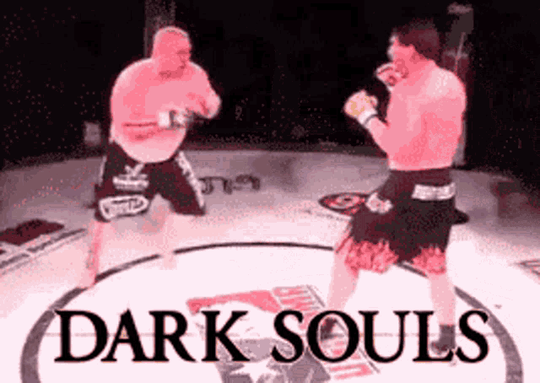
전투 시스템
2.게임 플레이
조작법
플레이 방식
전투 시스템
상점 및 강화
전투 컨셉
스킬들을 활용하여 공격을 하고 타이밍에 맞춰서 공격을 회피하는 컨셉

Slide 28
전투 시스템
2.게임 플레이
조작법
플레이 방식
전투 시스템
상점 및 강화
상세 설명
무기별 3가지 스킬이 존재
데미지 공식 : (공격력 * 스킬계수) – 몬스터의 방어력

Slide 29
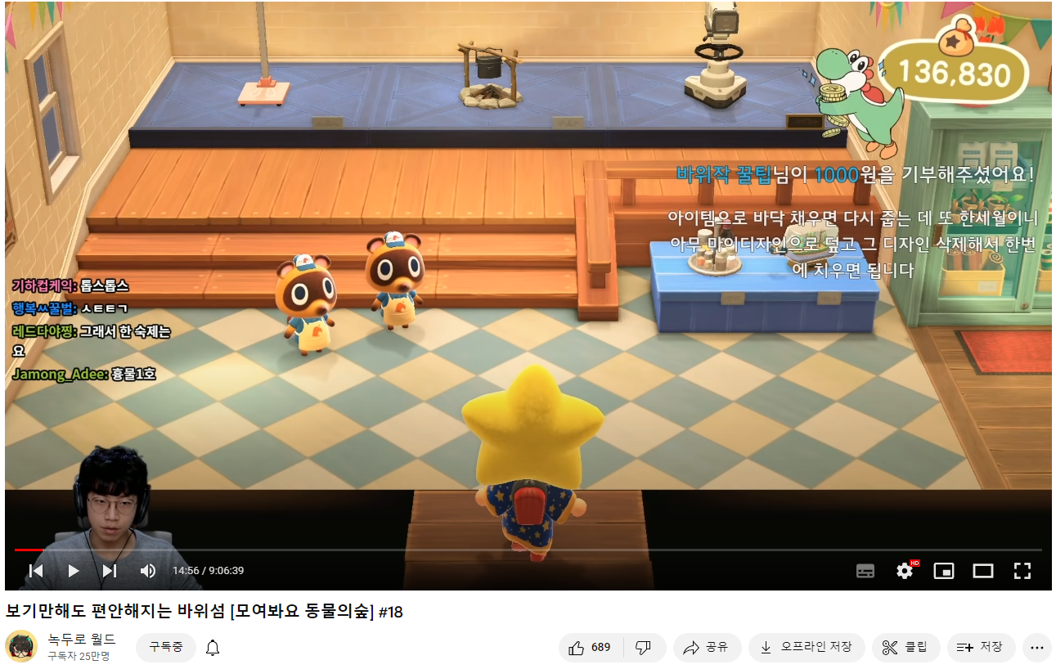
상점 및 강화
2.게임 플레이
조작법
플레이 방식
전투 시스템
상점 및 강화
상점 시스템 개요
각 아이템들이 진열되어 있어 플레이어가 돌아다니면서 아이템을 구경하는 시스템
무기와 장비할 수 있는 도구들은 진열되어 있다.
작은 백화점 같은 느낌으로 전체적인 컨셉은 도시에 따라 다를 예정
Ex : https://www.youtube.com/watch?v=sFqdRSLf5fk

Slide 30
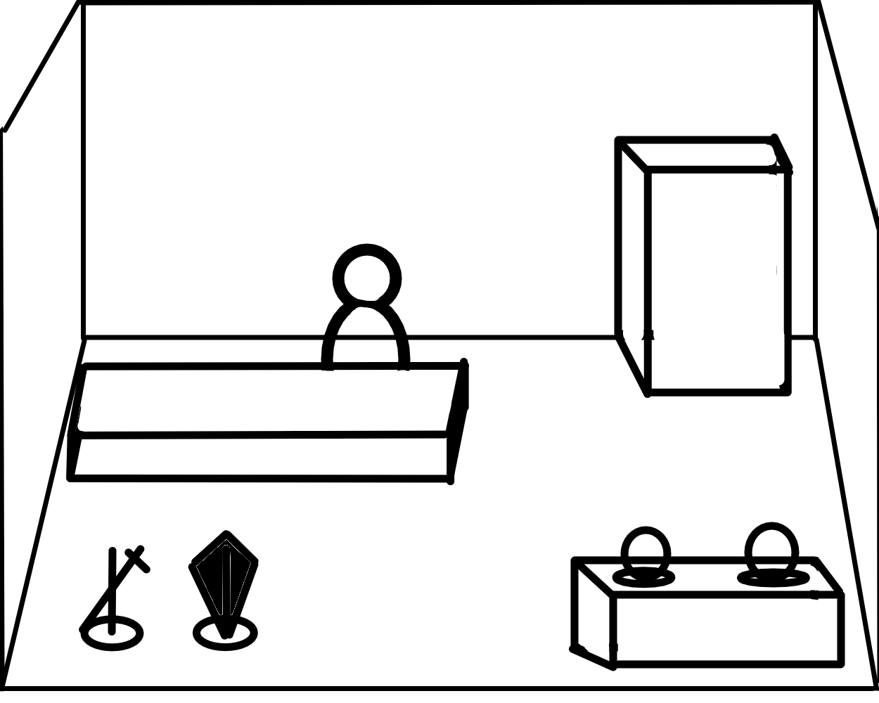
상점 및 강화
2.게임 플레이
조작법
플레이 방식
전투 시스템
상점 및 강화
상점 시스템
유저가 입구로 들어오게 되면 상점 주인이 어서오라고 간단하게 말하고 계산대 앞에 서있음
무기와 수리 도구는 사진 처럼 전시가 되어 있다.
그 외의 필요한 도구는 상점 NPC와 상호 작용하거나 주문하여 살 수 있다.
상점을 나왔다 들어오면 살 수 있음
소모품의 경우 따로 UI를 통해 구매할 수 있으며, 개수 제한이 없다.
각 아이템 앞에서 상호작용 키를 누르게 되면 UI가 나타나며 아이템의 옵션과 모습을 확인할 수 있다.
무기, 도구는 모두 랜덤하게 등장할 예정이며 날이 지날 때 갱신이 된다.
소모품
진열장
입구
수리 도구

Slide 31
3. 아이템
무기
장신구
아티펙트
의뢰

Slide 32
무기
3.아이템
무기
장신구
아티펙트
의뢰
무기 시스템 개요
각 무기들마다 스킬을 3가지를 가지고 있다.
1번째 스킬은 버프 스킬로 Q를 누르면 사용이 가능하다.
2번째 스킬은 액티브 스킬로 자주 사용하도록 하기 위해서 오른쪽 마우스에 놓는다.
3번째 스킬은 궁극기로 E를 누르면 사용이 가능하다.

Slide 33


무기
3.아이템
※각 무기는 기본적으로 지급 되는 무기를 기준으로 작성 되었음
무기
장신구
아티펙트
의뢰
원거리
중거리
근거리
공격 속도 : 6/sec
데미지: 10
공격 범위: 10M
30번 공격 후 재장전(0.5초)
공격 속도 : 4/sec
데미지: 20
공격 범위: 4.5M
공격 시 스테미나 30소모
공격 속도 : 2/sec
데미지: 30
공격 범위: 2M
공격 시 스테미나 10소모

Slide 34
무기
3.아이템
※모든 스킬은 무기의 공격범위에 영향을 받는다.
무기
장신구
아티펙트
의뢰
스킬 이름 | 설명
쿡 오프 (Q) | 무기를 과열시켜 공격속도 * 150% 만큼 10초 동안 올린다. 쿨타임 : 20초
버스트 샷 (우클릭) | 범위 내의 적에게 공격력 * 150%만큼의 대미지를 3번 입힌다. 쿨타임 : 15초 공격 속도의 영향을 받아 빠르게 공격한다.
할로우 포인트 (E) | 투사체를 발사하여 1명에게 공격력 * 500%만큼의 데미지를 입힌다.(선딜레이 1초) 쿨타임 : 1분 공격 속도에 비례하여 선딜레이가 줄어 든다.
원거리
공격 속도 : 6/sec
데미지: 10
공격 범위: 10M
30번 공격 후 재장전(0.5초)

Slide 35
무기
3.아이템
※모든 스킬은 무기의 공격범위에 영향을 받는다.
무기
장신구
아티펙트
의뢰
스킬 이름 | 설명
정신 집중 | 10초 동안 쿨타임이 20% 감소한다. 쿨타임 : 20초 해당 스킬은 쿨타임 감소의 영향을 받지 않는다.
??? | 구체를 만들어 범위내 적에게 공격력*150%의 데미지를 주며 사용할 때 마다 스택이 쌓이게 된다. 쿨타임 : 5초 범위 : 3mx3m
에너지파 | 모여 있는 스택을 사용하여 에너지파를 발사 하며 범위내 적들에게 스택 * 50*공격력의 데미지를 준다. 범위 : 3mX20m
중거리
공격 속도 : 4/sec
데미지: 20
공격 범위: 4.5M
공격 시 스테미나 30소모
스킬 사용시 스택이 쌓임
스택은 최대 10개 쌓임

Slide 36
무기
3.아이템
※모든 스킬은 무기의 공격범위에 영향을 받는다.
무기
장신구
아티펙트
의뢰
스킬 이름 | 설명
근성 | 힘을 모아서 10초 동안 공격력이 30%증가한다. 쿨타임 : 20초
3연공격 | 무기를 최대 3번 휘둘러서 범위내 적들에게 공격력*200%데미지를 준다. 쿨타임 : 15초 추가 설명: 스킬 사용 후 2초간 재사용하지 않을 시 추가 타가 나가지 않는다.
지진 | 검을 크게 들어 올렸다가 내려찍어 범위내 적에게 공격력*(300%~600%)의 데미지를 입힌다. 차징 할 수록 강해지며 차징 시간은 0.5~1.5초 이다. 최대로 차징을 하게되면 적에게 에어본을 0.5초동안 부여한다. 쿨타임 : 1분
근거리
공격 속도 : 2/sec
데미지: 30
공격 범위: 2M
공격 시 스테미나 10소모

Slide 37
무기
3.아이템
무기
장신구
아티펙트
의뢰
상세 설명
무기는 각 커먼, 언커먼, 유니크, 레전더리 등급으로 나눠진다.
각 무기별 3가지 스킬이 존재한다.
언커먼 이상부터는 강화 시 부가 효과가 붙는다.
부가효과는 강화창에서 강화하기전에 확인 할 수 있다.

Slide 38
무기
3.아이템
무기
장신구
아티펙트
의뢰
무기 강화
현재 소지하고 있는 무기에 동일 등급의 무기를 재료로 강화를 할 수 있다.
최대 5레벨로 강화 가능
강화시 장비 스테이터스 상승과 부가효과 추가가 붙는다.
희귀+1
부가효과 추가
희귀
희귀
부가효과 추가
부가효과 추가

Slide 39
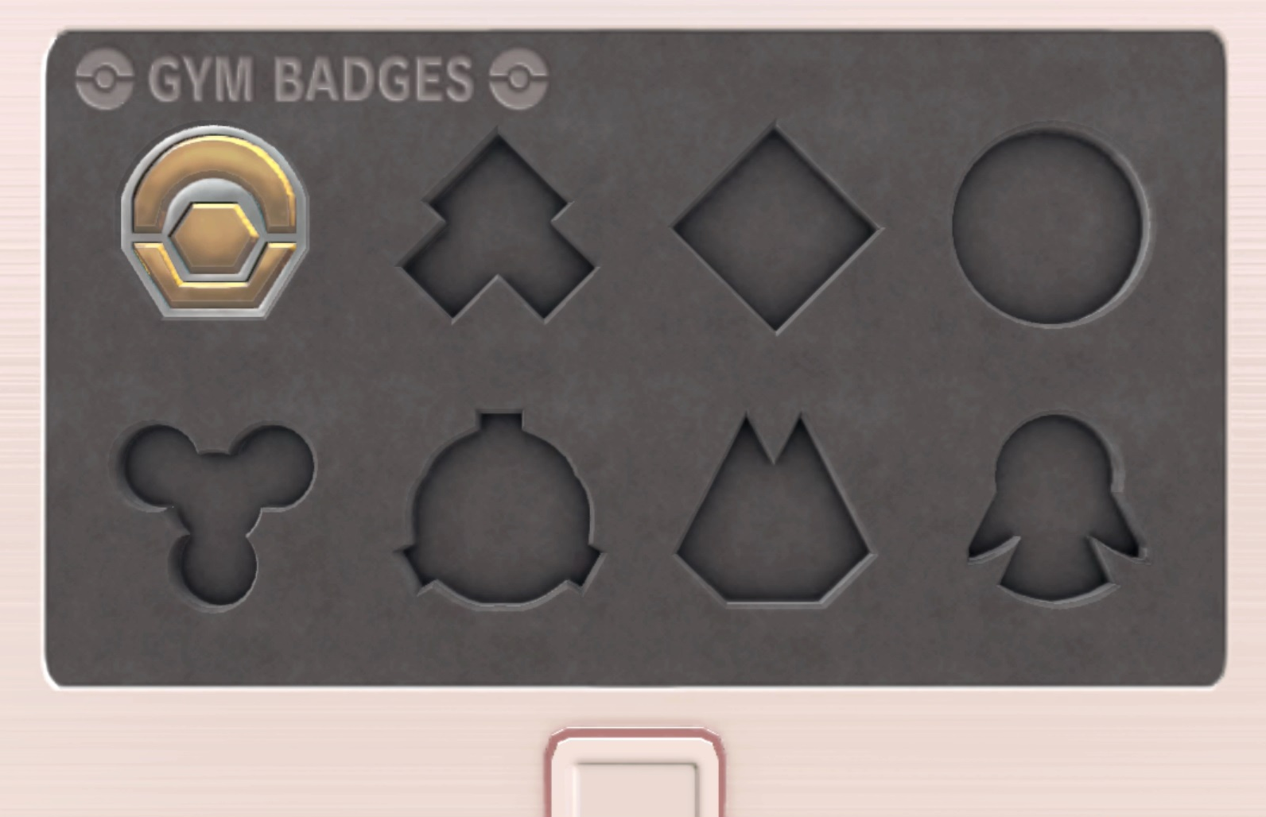
의뢰
3.아이템
무기
장신구
아티펙트
의뢰
의뢰함
모은 의뢰들과 모이지 않은 의뢰들을 확인하는 시스템
현재 위치해 있는 지역의 의뢰들만 보이며 다른 지역으로 옮기게 되면 해당 의뢰는 보이지 않는다.
의뢰를 다 모으지 못한채로 지역을 이동해도 그전에 모아둔 의뢰들은 저장이 된다.

Slide 40
4. 지역
전체 지도
지역별 특징

Slide 41

전체 지도
4.지역
전체지도
지역별 특징
전체 맵 예시
지역은 총 4개로 나뉘어져 있으며
각 지역마다 특징이 존재한다.
1
2
3
4

Slide 42
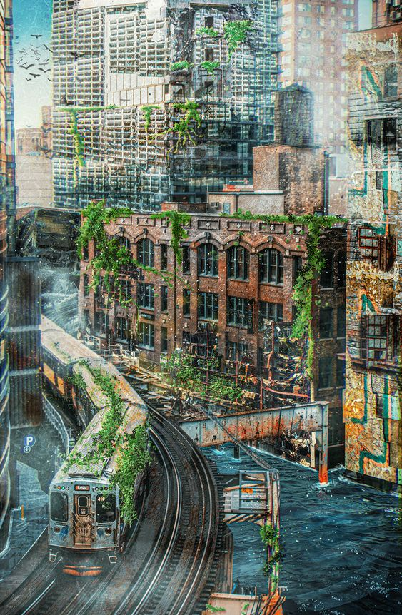
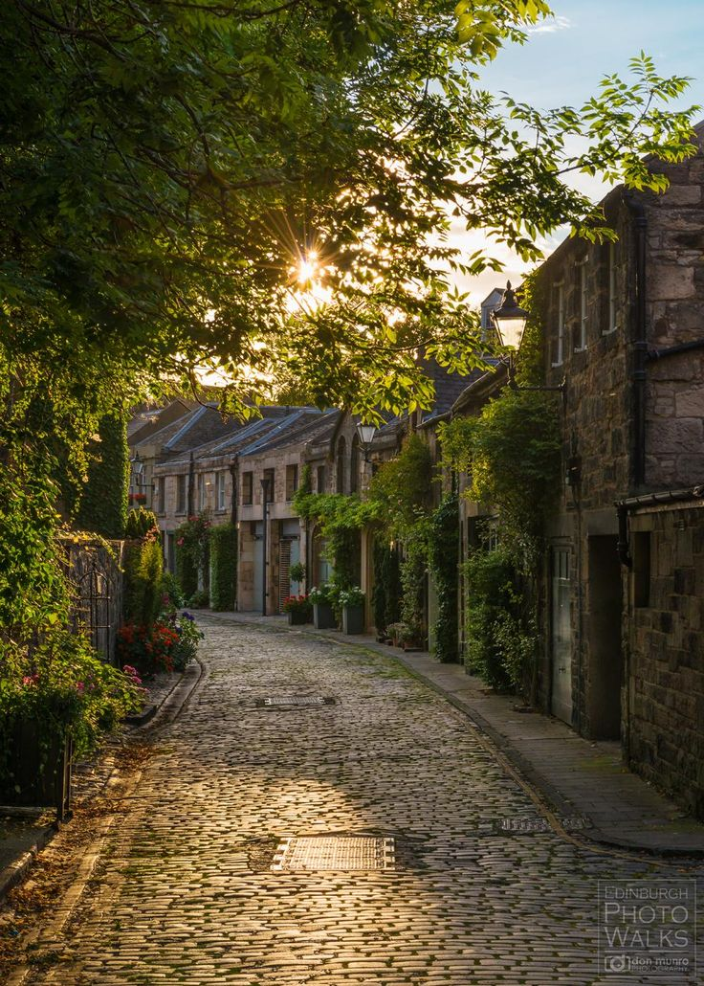
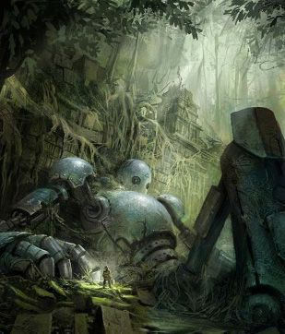
지역별 특징
4.지역
전체지도
지역별 특징
1번 지역
자연과 잘 어우러져 있는 도시의 모습
원래 모습은 자연 친화적인 관광도시
자연과 관련된 몬스터가 출현
맵 중 일부가 미로로 되어 있어 미로의 끝에 보스 소환장소 존재

Slide 43
지역별 특징
4.지역
전체지도
지역별 특징
1번 지역(장소)
연구소 - 의뢰
낚시터 - 미니 게임
상점가 - 상점 및 강화소 및 의뢰를 주로 받는 장소
주거 지역 - 의뢰
꽃 모양의 타워 - 관리자가 있는 장소
톨게이트 - 다른 도시로 이동
공원 - 몬스터 출몰 지역

Slide 44
지역별 특징
4.지역
전체지도
지역별 특징
1번 지역(의뢰 리스트)
연구소 -

Slide 45
지역별 특징
4.지역
전체지도
지역별 특징
1번 지역(미니 게임)
낚시
과녁 맞추기

